Slide 1

诗词
串串

Slide 2
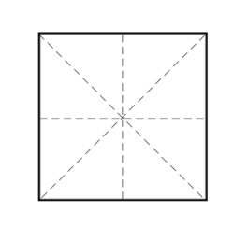


游戏规则：把诗句从九宫格里找出来
床
有
时
答案
白
前
几
床前明月光
《静夜思》李白
明
月
光

Slide 3

春
夏
秋
冬
吹面不寒杨柳风
沾衣欲湿杏花雨
时有微凉不是风
竹深树密虫鸣处
霜叶红于二月花
停车坐爱枫林晚
南浦清江万里桥
西山白雪三城戍
目
录

Slide 4

春
吹面不寒杨柳风
沾衣欲湿杏花雨

Slide 5

把诗句从九宫格找出来
春
去
花
答案
眠
不
觉
春眠不觉晓
《春晓》孟浩然
鸟
来
晓

Slide 6
把诗句从九宫格找出来
草
色
看
答案
却
近
遥
草色遥看近却无
《早春呈水部张十八员外》
韩愈
春
无
晓

Slide 7
把诗句从九宫格找出来
马
迷
欲
答案
人
花
渐
乱花渐欲迷人眼
《钱塘湖春行》白居易
眼
草
乱

Slide 8
把诗句从九宫格找出来
日
来
江
答案
红
春
水
春来江水绿如蓝
《忆江南》白居易
蓝
如
绿

Slide 9
夏
时有微凉不是风
竹深树密虫鸣处

Slide 10

把诗句从九宫格找出来
小
夏
蝉
答案
才
荷
角
小荷才露尖尖角
《小池》杨万里
露
尖
尖

Slide 11
把诗句从九宫格找出来
西
年
丰
答案
水
香
说
稻花香里说丰年
《西江月》辛弃疾
稻
花
里

Slide 12
把诗句从九宫格找出来
树
接
泉
答案
碧
天
莲
接天莲叶无穷碧
《晓出净慈寺送林子方》
杨万里
穷
无
叶

Slide 13
把诗句从九宫格找出来
潋
光
西
答案
滟
水
总
水光潋滟晴方好
《饮湖上初晴后雨》
苏轼
晴
方
好

Slide 14
秋
霜叶红于二月花
停车坐爱枫林晚

Slide 15

把诗句从九宫格找出来
雨
新
空
答案
后
山
一
空山新雨后
《山居秋暝》王维
秋
风
霄

Slide 16
把诗句从九宫格找出来
悲
自
逢
答案
寂
秋
古
自古逢秋悲寂寥
《秋词》刘禹锡
廖
天
风

Slide 17
把诗句从九宫格找出来
兄
知
登
答案
遥
弟
高
遥知兄弟登高处
《九月九日忆山东兄弟》
王维
雨
夜
处

Slide 18
把诗句从九宫格找出来
愁
天
道
答案
秋
凉
却
却道天凉好个秋
《丑奴儿·书博山道中壁》
辛弃疾
个
好
云

Slide 19
冬
南浦清江万里桥
西山白雪三城戍

Slide 20
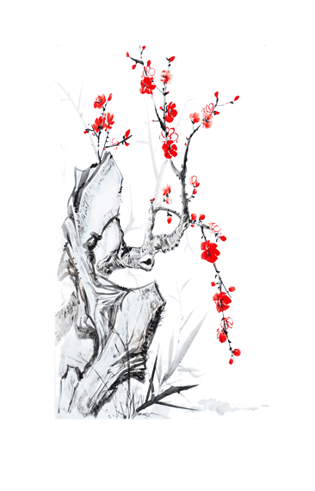
把诗句从九宫格找出来
冷
独
冻
答案
寒
钓
风
独钓寒江雪
《江雪》柳宗元
江
雪
天

Slide 21
把诗句从九宫格找出来
北
天
纷
答案
风
吹
纷
北风吹雁雪纷纷
《别董大》高适
寒
雁
雪

Slide 22
把诗句从九宫格找出来
崖
百
丈
答案
春
悬
冰
已是悬崖百丈冰
《卜算子·咏梅》毛泽东
已
是
笑

Slide 23
把诗句从九宫格找出来
千
来
百
答案
树
万
树
千树万树梨花开
《白雪歌送武判官归京》
岑参
开
花
梨

Slide 24
游
微信搜索﹃诗词串串』
挑战更多诗词
戏
结
束

Slide 25

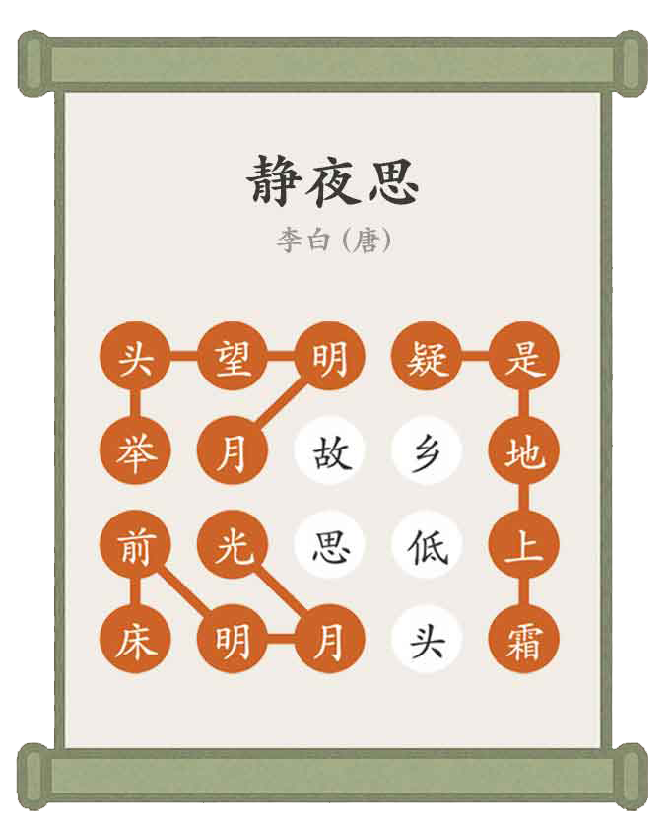

微信搜索“诗词串串”
挑战1000+ 诗词！

